Slide 1
职业道德

Slide 2

学习目标
区分道德行为和不道德行为；
利用道德框架解决道德两难问题；
解释道德行为对会计职业的重要性；
掌握中国注册会计师职业道德基本原则；
熟悉中国注册会计师职业道德概念框架

Slide 3
什么是道德
道德的需要
为什么人们会有不道德行为
道德困境
2007年11月至2011年9月间，北京人廖丹为给患尿毒症的妻子治病，在北京医院使用伪造的收费单，骗取医药费17.2万余元。2012年2月21日，其被警方控制后取保。
廖丹说自己犯法是因为吃低保的家庭根本供不起妻子每月5000多元的医药费。据介绍，因廖丹伪造的单据仿真度很高，故4年里无人发现，北京医院在收费改革过程中对账时才发现大窟窿。

Slide 4
什么是道德
不道德行为的合理化
人人都这样做；
只要合法，就符合道德；
被发现的可能性及其后果
解决道德困境P66
左右为难

Slide 5
职业界对道德行为的特殊需要
任何职业都需要为其服务质量取得“公众信任”，而不管具体由哪个职业个体提供这种服务；职业服务的复杂性使服务接受者评价执业质量是不现实的，需要高水准职业道德对从业人员进行约束。
会计师事务所与其他职业的区别
审计悖论：受益人（会计报表受益人）不支付审计费用；
付费人是被审计单位管理层（即会计报表编制人）

Slide 6
我国的职业道德基本原则
一、诚信
1、诚信原则的要求
诚信，是指诚实、守信。诚信原则要求要求会员应当在所有的职业关系和商业关系中保持正直和诚实，秉公处事、实事求是。
2、发生牵连
发生牵连是指注册会计师针对有关信息出具业务报告或同意将其姓名与有关信息联系在一起。
比如，注册会计师如果在其审计报告上签名则表明其余审计报告包含的信息发生牵连。

Slide 7
我国的职业道德基本原则
如果认为业务报告、申报资料或者其他信息存在以下情况，则注册会计师不得与这些有问题的信息发生牵连：
(1)含有重大虚假或误导性陈述;
(2)含有缺乏充分依据的陈述或信息;
(3)存在遗漏或含糊其辞的信息。
如果注意到已于有问题的信息发生牵连，应当采取措施消除牵连。
如果对鉴证业务中有问题的信息出具了恰当的非标准业务报告，则不被视为违反诚信原则。

Slide 8
练习：
1、A注册会计师是甲公司2011年财务报表审计项目合伙人。在对甲公司实施风险评估程序时发现甲公司提供的审计前财务报表中存在与关联方之间虚构销售行为（注册会计师已经识别了舞弊嫌疑或舞弊事实，可以视为已与有问题的信息发生牵连）。按照诚信原则，A注册会计师应当采取措施予以消除，这些措施可能包括（ ）
A.要求甲公司财务报表责任方修改有问题信息
B.要求甲公司财务报表责任方调整有问题信息
C.出具否定意见审计报告
D.解除甲公司2011年财务报表审计业务约定
ABD

Slide 9
二、独立性
1、独立性的内涵
独立性包括实质上的独立性和形式上的独立性。
（1）实质上的独立性是一种内心状态，要求注册会计师在提出结论时不受有损于职业判断的因素影响，能够诚实公正行事，并保持客观和职业怀疑态度；
（2）形式上的独立性，要求注册会计师避免出现重大的事实和情况，使得一个理性且掌握充分信息的第三方在权衡这些事实和情况后，很可能推定会计师事务所或项目组成员的诚信、客观或职业怀疑态度已经受到损害。

Slide 10
2、独立性原则总体要求
（1）在执行鉴证业务时，注册会计师从实质上和形式上保持独立性，不得因任何利害关系影响其客观性。
（2）会计师事务所在承办审计和审阅业务以及其他鉴证业务时，应当从整体层面和具体业务层面采取措施，以保持会计师事务所和项目组的独立性。

Slide 11
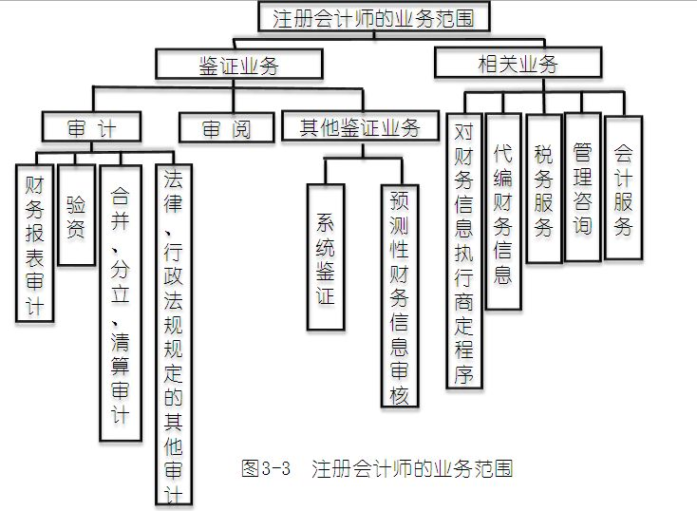

Slide 12
三、客观和公正
客观和公正原则要求会员应当公正处事、实事求是，不得由于偏见、利益冲突以及他人的不当影响而损害自己的职业判断。
注意：
如果某一情形或关系导致偏见或者对职业判断产生不当影响，会员不应提供相关专业服务。

Slide 13
四、专业胜任能力和应有的关注
（一）专业胜任能力
会员应当保持专业胜任能力，将专业知识和技能始终保持在应有的水平之上，以适应当前实务、法律和技术的发展，确保为客户提供具有专业水准的服务。
注意：
第一，不应承接不能胜任的业务；
第二，胜任能力包括获取和保持；
第三，利用专家工作。

Slide 14
（二）应有的关注
应有的关注，要求会员勤勉尽责，按照执业准则和职业道德规范的要求，认真、全面、及时地完成工作任务。在审计过程中，会员应当保持职业怀疑态度，运用专业知识、技能和经验，获取和评价审计证据。

Slide 15
职业怀疑态度
职业怀疑态度是指注册会计师以质疑的思维方式评价所获取审计证据的有效性，并对相互矛盾的审计证据，以及引起对文件记录或管理层和治理层提供的信息的可靠性产生怀疑的审计证据保持警觉。
职业怀疑态度有助于注册会计师降低信赖过度风险。有助于注册会计师实施风险导向审计时，保持审计证据搜集的充分性，并根据风险点追加审计程序，从而降低审计风险。

Slide 16
三、保密原则
执业？
工作思路 | 具体内容
保密原则 总体要求 | CPA应当对职业活动中获知的涉密信息保密，不得有下 列行为： （1）未经客户授权或法律条规允许，向事务所以外的第三方披露其所获知的涉密信息 （2）利用所获知的涉密信息为自己或第三方谋取利益
保密范围 | CPA应当对其客户、拟接受的客户、受雇的工作单位、拟受雇的工作单位向其披露的涉密信息保密
防范无意 泄密 | CPA在社会交往中应当履行保密义务，警惕无意中泄密的可能性，特别是警惕无意中向近亲属或关系密切的人员泄密的可能性

Slide 17
工作思路 | 具体内容
可以披露客户涉密信息的情形 | （1）法律法规允许披露，并取得客户或工作单位的授权 （2）根据法律法规的要求，为法律诉讼、仲裁准备文件或提供证据，以及向监管机构报告发现的违法行为 （3）法律法规允许的情况下，在法律诉讼、仲裁中维护自己的合法权益 （4）接受注册会计师协会或监管机构的执业质量检查，答复其询问和调查 （5）法律法规、执业准则和职业道德规范规定的其他情形

Slide 18
六、良好的职业行为
会员应当遵守相关法律法规，避免发生任何损害职业声誉的行为。
在推介自身和工作时，会员不应损害职业形象。会员应当诚实、实事求是，不应存在下列行为：
1.夸大宣传提供的服务、拥有的资质和获得的经验；
2.贬低或无根据地比较其他注册会计师的工作。

Slide 19
2、下列有关职业道德基本原则的表述中，正确的有（ ）。
A.无论是执业会员还是非执业会员均应遵循诚信原则的要求
B.注册会计师只要执行业务就必须遵守独立性的要求
C.客观公正原则要求会员不应因偏见、利益冲突以及他人的不当影响而损害职业判断；独立于鉴证客户是遵循客观公正基本原则的内在要求
D.在推介自身和工作时，注册会计师不应对其能够提供的服务、拥有的资质及积累的经验进行夸大宣传
ACD

Slide 20
我国的职业道德概念框架

Slide 21
识别的各种产生不利影响的情形
职业道德概念框架的工作思路
是否对职业道德基本原则产生不利影响
否
是
可以接受的不利影响
是否超出可接受的水平
否
是
处于可接受水平
超出可接受水平
是否非常严重
否
是
采取防范措施消除不利影响或将其降低至可接受的水平
消除产生不利影响的情形、拒绝业务委托或终止业务约定

Slide 22
我国注册会计师对职业道德概念框架的运用

Slide 23
一、可能对职业道德基本原则产生不利影响的因素
15%
不利影响因素 | 不利影响的具体情形
1、自身利益 | (1)鉴证业务项目组成员在鉴证客户中拥有直接经济利益 (2)会计师事务所的收入过分依赖某一客户 (3)鉴证业务项目组成员与鉴证客户存在重要且密切的商业关系 (4)会计师事务所担心可能失去某一重要客户 (5)鉴证业务项目组成员正在与鉴证客户协商受雇于该客户 (6)会计师事务所与客户就鉴证业务达成或有收费的协议 (7)注册会计师在评价所在会计师事务所以往提供的专业服务时，发现了重大错误

Slide 24
不利影响因素 | 不利影响的具体情形
2．自我评价 | (1)事务所在对客户提供财务系统的设计或操作服务后，又对系统的运行有效性出具鉴证报告 (2)事务所为客户编制原始数据，这些数据构成鉴证业务的对象 (3)鉴证业务项目组成员担任或最近曾经担任客户的董事或高级管理人员 (4)鉴证业务项目组成员目前或最近曾受雇于客户，并且所处职位能够对鉴证对象施加重大影响 (5)事务所为鉴证客户提供直接影响鉴证对象信息的其他服务

Slide 25
不利影响因素 | 不利影响的具体情形
3．过度推介 | (1)事务所推介审计客户的股份 (2)在审计客户与第三方发生诉讼或纠纷时，注册会计师担任该客户的辩护人
4．密切关系 | (1)项目组成员的近亲属担任客户的董事或高级管理人员 (2)项目组成员的近亲属是客户的员工，其所处职位能够对业务对象施加重大影响 (3)客户的董事、高级管理人员或所处职位能够对业务对象施加重大影响的员工，最近曾担任事务所的项目合伙人 (4)注册会计师接受客户的礼品或款待 (5)事务所的合伙人或高级员工与鉴证客户存在长期业务关系

Slide 26
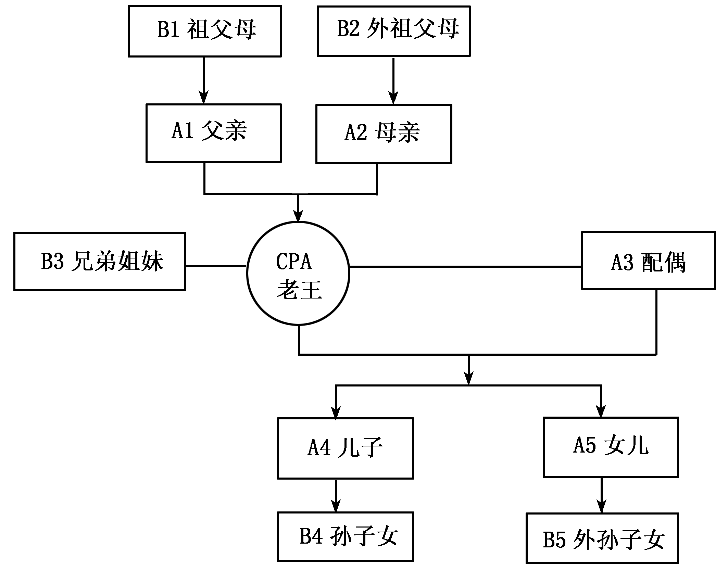
“近亲属” 参考示意图
A：主要近亲属
B：其他近亲属

Slide 27
不利影响因素 | 不利影响的具体情形
5．外在压力 | (1)事务所受到客户解除业务关系的威胁 (2)审计客户表示，如果事务所不同意对某项交易的会计处理，则不再委托其承办拟议中的非鉴证业务 (3)客户威胁将起诉事务所 (4)事务所受到降低收费的影响而不恰当地缩小工作范围 (5)由于客户员工对所讨论的事项更具有专长，注册会计师面临服从其判断的压力 (6)事务所合伙人告知注册会计师，除非同意审计客户不恰当的会计处理，否则将影响晋升

Slide 28
二、应对不利影响的具体层面防范措施
1.对已执行的非鉴证业务，由未参与该业务的注册会计师进行复核，或在必要时提供建议；
2.对已执行的鉴证业务，由鉴证业务项目组以外的注册会计师进行复核，或在必要时提供建议；
3.向客户审计委员会、监管机构或注册会计师协会咨询；
4.与客户治理层讨论有关的职业道德问题；
5.向客户治理层说明提供服务的性质和收费的范围；
6.由其他会计师事务所执行或重新执行部分业务；
7.轮换鉴证业务项目组合伙人和高级员工。

Slide 29
三、专业服务委托对职业道德基本原则可能产生的不利影响
情形 | 具体环节 | 各个环节的评价内容或防范措施
1. 接受客户关系 | 接受客户关系的原则 | (1)客户的主要股东、关键管理人员和治理层是否诚信 (2)客户是否涉足非法活动(如洗钱) (3)客户是否存在可疑的财务报告
 | 防范措施 | (1)对客户及其主要股东、关键管理人员、治理层和负责经营活动的人员进行了解 (2)要求客户对完善公司治理结构或内部控制作出承诺
 | 后续评价 | (1)如果不能将客户存在的问题产生的不利影响降低至可接受的水平，注册会计师应当拒绝接受客户关系 (2)如果向同一客户连续提供专业服务，注册会计师应当定期评价继续保持客户关系是否适当

Slide 30
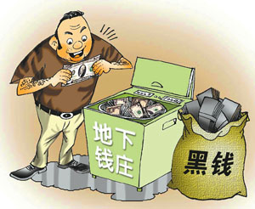
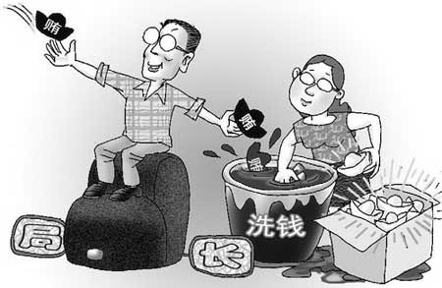

Slide 31
情形 | 具体环节 | 各个环节的评价内容或防范措施
2. 承接业务 | 承接业务的原则 | (1)仅向客户提供能够胜任的专业服务 (2)在承接某一客户业务前，注册会计师应当确定承接该业务是否对职业道德基本原则产生不利影响
 | 防范措施 | (1)了解客户的业务性质、经营的复杂程度，以及所在行业的情况 (2)了解专业服务的具体要求和业务对象，以及注册会计师拟执行工作的目的、性质和范围 (3)了解相关监管要求或报告要求 (4)分派足够的具有胜任能力的员工 (5)必要时利用专家的工作 (6)就执行业务的时间安排与客户达成一致意见 (7)遵守质量控制政策和程序，以合理保证仅承接能够胜任的业务

Slide 32
情形 | 具体环节 | 各个环节的评价内容或防范措施
2. 承接业务 | 承接业务对专家的要求 | (1)当利用专家的工作时，注册会计师应当考虑专家的声望、专长及其可获得的资源，以及适用的执业准则和职业道德规范等因素，以确定专家的工作结果是否值得依赖 (2)注册会计师可以通过以前与专家的交往或向他人咨询获得相关信息

Slide 33
情形 | 具体环节 | 各个环节的评价内容或防范措施
3． 客户 变更 | 客户变更原则 | 如果应客户要求或考虑以投标方式接替前任注册会计师，注册会计师应当核实与变更相关的事实和情况以确定是否适宜承接该业务
 | 防范措施 | (1)当应邀投标时，在投标书中说明，在承接业务前需要与前任注册会计师沟通，以了解是否存在不应接受委托的理由 (2)要求前任注册会计师提供已知悉的相关事实或情况，即前任注册会计师认为，后任注册会计师在作出承接业务的决定前，需要了解的事实或情况 (3)从其他渠道获取必要的信息

Slide 34
前任注册会计师应当遵循保密原则。前任注册会计师是否可以或必须与后任注册会计师讨论客户的相关事务，取决于业务的性质、是否征得客户同意，以及法律法规或职业道德规范的有关要求。

Slide 35
四、利益冲突对职业道德基本原则可能产生的不利影响
涉及的环节 | 具体防范措施
1． 识别可能产生利益冲突的情形 | (1)与客户存在直接竞争关系，或与客户的主要竞争者存在合资或类似关系，可能对客观和公正原则产生不利影响 (2)注册会计师为两个以上客户提供服务，而这些客户之间存在利益冲突或者对某一事项或交易存在争议，可能对客观公正原则或保密原则产生不利影响
2． 评价利益冲突严重程度 | (1)注册会计师应当评价利益冲突产生不利影响的严重程度，并在必要时采取防范措施消除不利影响或将其降低至可接受的水平 (2)在接受或保持客户关系和具体业务前，如果与客户或第三方存在商业利益或关系，注册会计师应当评价其所产生不利影响的严重程度

Slide 36
涉及的环节 | 具体防范措施
3． 防范措施 | (1)如果会计师事务所的商业利益或业务活动可能与客户存在利益冲突，注册会计师应当告知客户，并在征得其同意的情况下执行业务 (2)如果为存在利益冲突的两个以上客户服务，注册会计师应当告知所有已知相关方，并在征得他们同意的情况下执行业务 (3)如果为某一特定行业或领域中的两个以上客户提供服务，注册会计师应当告知客户，并在征得他们同意的情况下执行业务 (4)分派不同的项目组为相关客户提供服务 (5)实施必要的保密程序，防止未经授权接触信息。例如，对不同的项目组实施严格的隔离程序，做好数据文档的安全保密工作 (6)向项目组成员提供有关安全和保密问题的指引 (7)要求会计师事务所的合伙人和员工签订保密协议 (8)由未参与执行相关业务的高级员工定期复核防范措施的执行情况

Slide 37
五、收费对职业道德基本原则可能产生的不利影响
可能产生不利影响的情形 | 评价内容和防范措施
1．收费报价过低产生的不利影响 | 评价不利影响考虑的因素 | 在承接业务时，如果收费报价过低，可能导致难以按照执业准则和职业道德的要求执行业务，从而对专业胜任能力和应有的关注原则产生不利影响
 | 防范措施 | (1)在提供专业服务时，遵守执业准则和职业道德规范的要求，使工作质量不受损害 (2)使客户了解专业服务的范围和收费基础

Slide 38
可能产生不利影响的情形 | 评价内容和防范措施
2或有收费产生的不利影响 | 评价不利影响考虑的因素 | (1)业务的性质（法律法规允许的业务除外） (2)可能的收费金额区间 (3)确定收费的基础 (4)是否由独立第三方复核交易和提供服务的结果
 | 防范措施 | (1)预先就收费的基础与客户达成书面协议(2)向预期的报告使用者披露注册会计师所执行的工作及收费的基础(3)实施质量控制政策和程序(4)由独立第三方复核注册会计师已执行的工作

Slide 39
可能产生不利影响的情形 | 评价内容和防范措施
3．收取介绍费或佣金产生的不利影响 | 评价不利影响考虑的因素 | 注册会计师收取与客户相关的介绍费或佣金，可能对客观和公正原则以及专业胜任能力和应有的关注原则产生非常严重的不利影响
 | 防范措施 | 注册会计师收取与客户相关的介绍费或佣金，导致没有防范措施能够消除不利影响或将其降低至可接受的水平
 | 明确禁止 | 注册会计师不得收取与客户相关的介绍费或佣金

Slide 40
可能产生不利影响的情形 | 评价内容和防范措施
4．支付业务介绍费产生的不利影响 | 评价不利影响考虑的因素 | 注册会计师为获得客户而支付业务介绍费，可能对客观和公正原则以及专业胜任能力和应有的关注原则产生非常严重的不利影响
 | 防范措施 | 注册会计师为获得客户而支付业务介绍费，导致没有防范措施能够消除不利影响或将其降低至可接受的水平
 | 明确禁止 | 注册会计师不得向客户或其他方支付业务介绍费

Slide 41
六、专业服务营销
注册会计师通过广告或其他营销方式招揽业务，可能对职业道德基本原则产生不利影响。在向公众传递信息时，注册会计师应当维护职业声誉，做到客观、真实、得体。
不得有下列行为：
1.夸大宣传提供的服务、拥有的资质或获得的经验；
2.贬低或无根据地比较其他注册会计师的工作；
3.暗示有能力影响有关主管部门、监管机构或类似机构；
4.作出其他欺骗性的或可能导致误解的声明。

Slide 42
注意：
注册会计师不得采用强迫、欺诈、利诱或骚扰等方式招揽业务。
注册会计师不得对其能力进行广告宣传以招揽业务，但可以利用媒体刊登设立、合并、分立、解散、迁址、名称变更和招聘员工等信息。

Slide 43
七、礼品和款待对职业道德基本原则可能产生的不利影响
礼品和款待的情形 | 评价内容和防范措施
1．接受礼品和款待的主体 | (1)注册会计师本人 (2)注册会计师的主要近亲属 (3)注册会计师的其他近亲属
2．明确禁止接受礼品 | 注册会计师不得向客户索取、收受委托合同约定以外的酬金或其他财物，或者利用执行业务之便，谋取其他不正当的利益
3．评价款待的不利影响 | (1)注册会计师应当评价接受款待产生不利影响的严重程度，并在必要时采取防范措施消除不利影响或将其降低至可接受的水平 (2)如果款待超出业务活动中的正常往来，注册会计师应当拒绝接受

Slide 44
八、对客观和公正要求
不利影响的情形 | 评价内容和防范措施
1．总体原则 | 在提供专业服务时，注册会计师如果在客户中拥有经济利益，或者与客户董事、高级管理人员或员工存在家庭和私人关系或商业关系，应当确定是否对客观和公正原则产生不利影响
2．防范措施 | (1)退出项目组(2)实施督导程序(3)终止产生不利影响的经济利益或商业关系(4)与会计师事务所内部较高级别的管理人员讨论有关事项(5)与客户治理层讨论有关事项
3．不能消除或降低至可接受水平的决策 | 如果防范措施不能消除不利影响或将其降低至可接受的水平，注册会计师应当拒绝接受业务委托或终止业务

Slide 45
1. 下列各项中，属于注册会计师违反职业道德基本原则的是（ ）。
A. 注册会计师不得采用强迫、欺诈、利诱或骚扰等方式招揽业务
B.注册会计师对审计过程中知悉的商业秘密应当保密，并不得利用其为自己或他人谋取利益
C.除有关法规许可的情形下，会计师事务所不得以或有收费形式为客户提供各种鉴证服务
D.注册会计师可以对其能力进行广告宣传，但不得诋毁同行
D

Slide 46
二、多项选择题
1．注册会计师应当对职业活动中获知的涉密信息保密，以下（ ）行为是不被允许的。
A. 未经客户授权或法律法规允许，向会计师事务所以外的第三方披露其所获知的涉密信息
B. 利用所获知的涉密信息为自己谋取利益
C. 利用所获知的涉密信息为第三方谋取利益
D. 向会计师事务所以外的第三方披露拟介绍的客户或拟受雇的工作单位向其披露的涉密信息
ABCD

Slide 47
2. 注册会计师对职业道德基本原则的遵循所受到的不利影响的性质和严重程度因注册会计师提供服务的类型的不同而不同。下列情形中，属于外在压力导致不利影响的情形是（ ）。
A.会计师事务所受到降低收费的影响而不恰当地缩小工作范围
B.由于客户对所讨论的事项具有专长，注册会计师面临服从其判断的压力
C.会计师事务所合伙人告知注册会计师，除非同意审计客户不恰当的会计处理，否则将影响晋升
D.会计师事务所推介审计客户的股份
ABC

Slide 48
3．注册会计师应当在社会交往中履行保密的义务，警惕无意中泄密的可能性，但在下列( )情形下，注册会计师可以披露泄密信息.
A.法律法规允许披露，并取得客户的授权
B.法律法规允许的情况下，在法律诉讼、仲裁中维护自己的合法权益
C.接受注册会计师协会或监管机构的执业质量检查，答复其询问和调查
D.根据法律法规的要求，为法律诉讼、仲裁准备文件或提供证据以及向监管机构报告所发现的违法行为
ABCD

Slide 49
4．承接业务时，下列可能对职业道德基本原则产生不利影响的是（ ）。
A. 根据事务所的规定，向接受本业务的个人支付10%的业务中介费
B. 在推介自身和工作时，将自己的工作和其他会员的工作进行比较
C. 在审计过程中客户委托注册会计师开展信息服务，由于专业有限，注册会计师将该业务介绍给一家专业机构，并向此专业机构收取了少量的业务提供费用
D. 会计师事务所的商业利益与客户存在利益冲突，注册会计师应告知客户
ABC

Slide 50
5.下列不利影响的情形当中，（ ）是由于密切关系导致不利影响的情形。
A.项目组成员的近亲属担任客户的董事或高级管理人员
B.客户的董事、高级管理人员或所处职位能够对业务对象施加重大影响
C.注册会计师接受客户的礼品或款待
D.会计师事务所的合伙人或高级员工与鉴证客户存在长期业务关系
ABCD

Slide 51
6. 下列各项中，属于注册会计师在营销专业服务时，不得有的行为( )
A.夸大宣传提供的服务、拥有的资质或获得的经验；
B.贬低或无根据地比较其他注册会计师的工作；
C.暗示有能力影响有关主管部门、监管机构或类似机构；
D.作出其他欺骗性的或可能导致误解的声明。
ABCD

Slide 52
三、简答题
ABC会计师事务所通过招投标程序接受委托，负责审计上市公司甲公司20×8年度财务报表，并委派A注册会计师为审计项目合伙人，在招投标阶段和审计过程中，ABC会计师事务所遇到下列与职业道德有关的事项：
（1）应邀投标时，ABC会计师事务所在其投标书中说明，如果中标，需与前任注册会计师沟通后，才能与甲公司签订审计业务约定书。

Slide 53
（2）签订审计业务约定书时，ABC会计师事务所根据有关部门的要求，与甲公司商定按六折收取审计费用，据此，审计项目组计划相应缩小审计范围，并就此事与甲公司治理层达成一致意见。

Slide 54
（3）签订审计业务约定书后，ABC会计师事务所发现甲公司与本事务所另一常年审计客户乙公司存在直接竞争关系。ABC会计师事务所未将这一情况告知甲公司和乙公司。
要求：针对上述（1）至（3）项，分别指出ABC会计师事务所是否违反中国注册会计师职业道德守则，并简要说明理由。

Slide 55
『答案』
（1）不违反职业道德守则。在应邀投标时,在投标书中说明，在承接业务前需要与前任注册会计师沟通，以了解是否存在不应接受委托的理由。
（2）违反职业道德守则。虽然说事务所可以自主商定审计的收费，但是不能因为收费而相应缩小审计范围，影响审计工作的质量。
（3）违反职业道德守则.事务所如同时为两个存在竞争关系的审计客户提供审计，需要告知客户，并征得他们的同意才能执行业务。

